Slide 1
绪论部分 0-2机械零件的强度
0-2机械零件的强度
宣城市信息工程学校在线精品课程---《机械基础》
Notes:
Background provided by m62 Visualcommunications, visit www.m62.net for more information

Slide 2
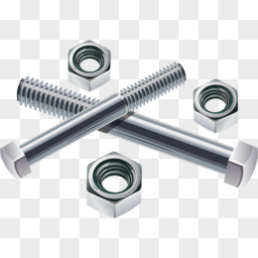
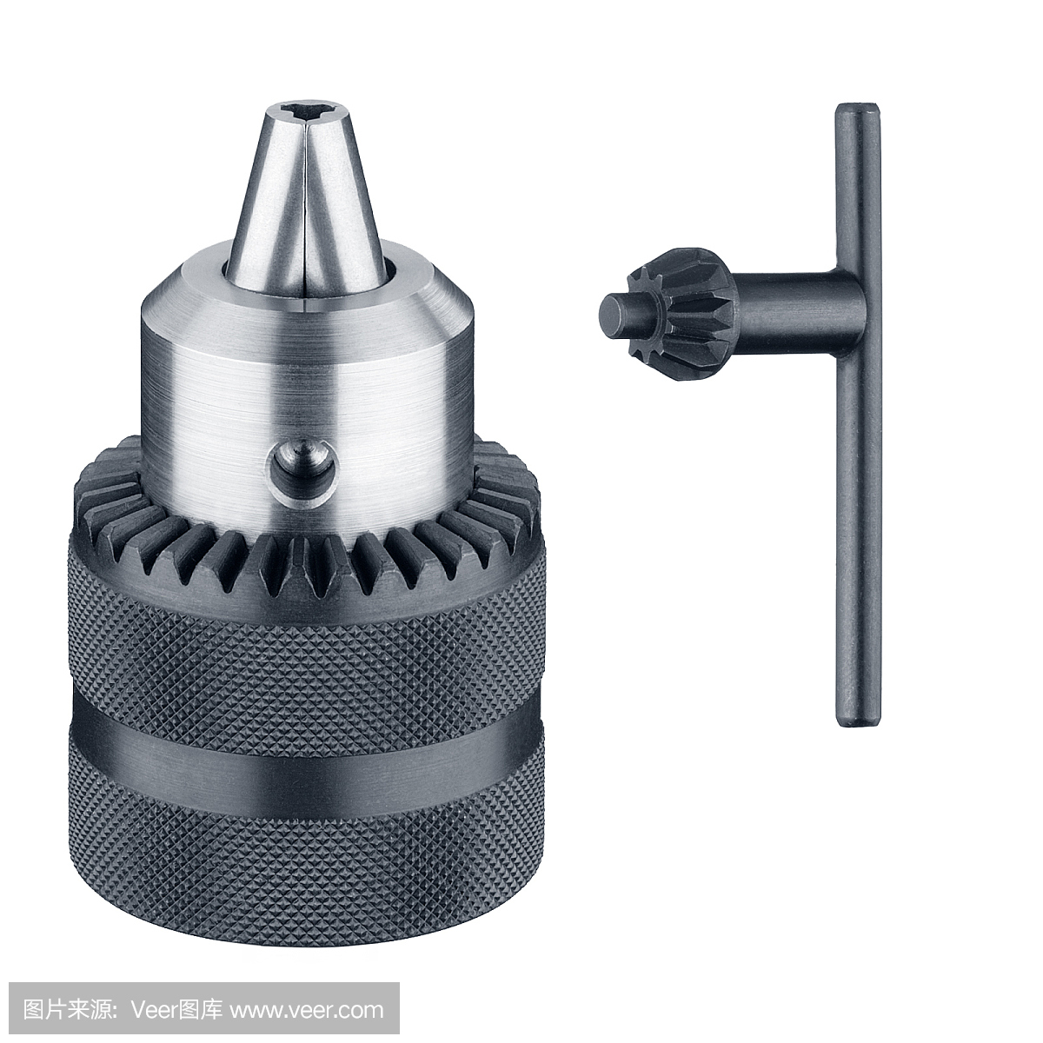
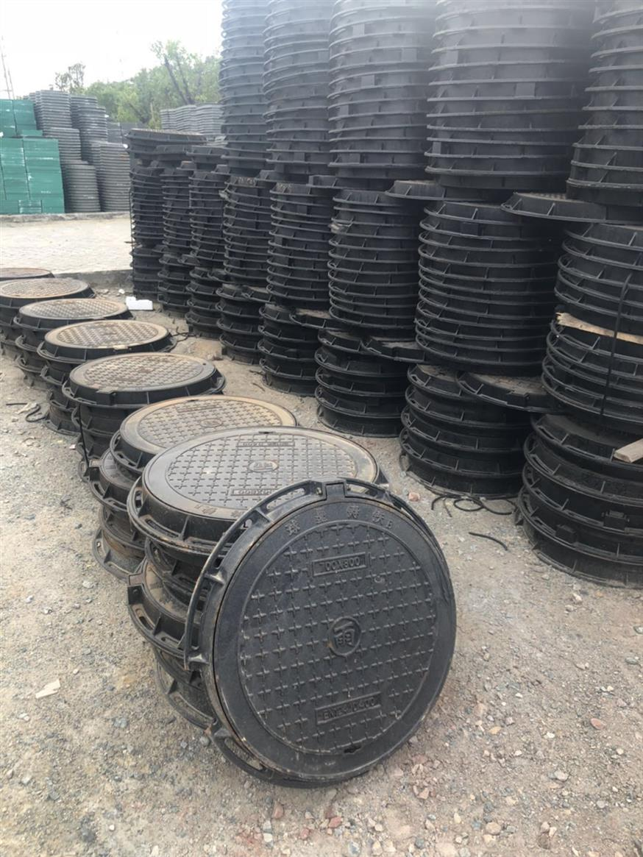
绪论部分 0-2机械零件的强度
生产中的一些常用机械零件和设备
宣城市信息工程学校在线精品课程---《机械基础》
Notes:
Background provided by m62 Visualcommunications, visit www.m62.net for more information

Slide 3
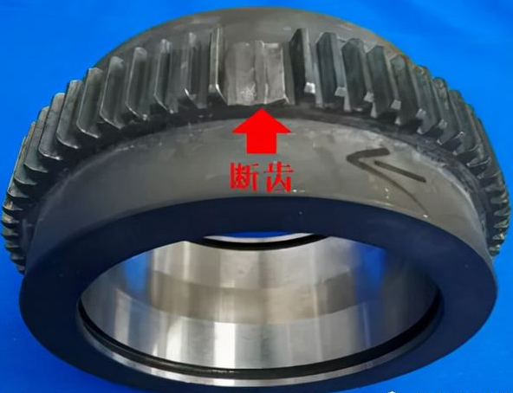
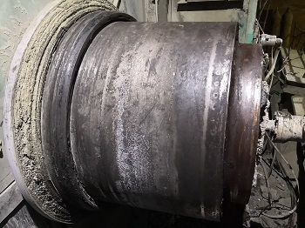
绪论部分 0-2机械零件的强度
一、零件的失效
为了保证机器正常运行， 零件应有良好的工作能力。零件丧失工作能力或达 不到要求的性能称为失效。机械零件常见的失效形式有断裂、过量变形 (弹性或 塑性)、表面失效(过度磨损、打滑等)等。
磨损
宣城市信息工程学校在线精品课程---《机械基础》
Notes:
Background provided by m62 Visualcommunications, visit www.m62.net for more information

Slide 4
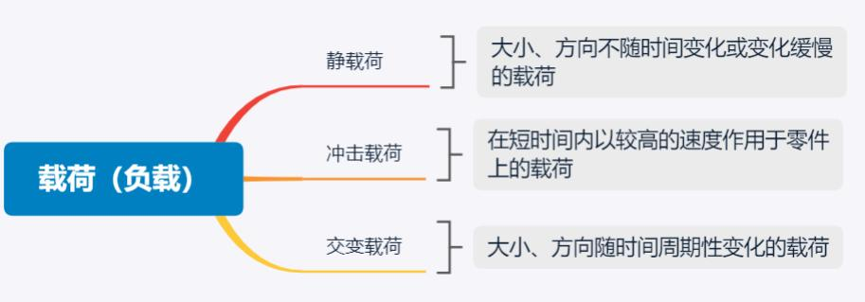
绪论部分 0-2机械零件的强度
二、载荷与应力 1、载荷 机械零件在使用和制造过程中受到的力的作用称为载荷或负载。2、应力
零件在载荷作用下产生内应力，单位截面上的内力称为应力。
宣城市信息工程学校在线精品课程---《机械基础》
Notes:
Background provided by m62 Visualcommunications, visit www.m62.net for more information

Slide 5
绪论部分 0-2机械零件的强度
零件在载荷作用下产生内力，单位截面上的内力称为应力。
应力的单位： Pa (帕) 1Pa= 1N/m2 1MPa=106Pa=1N/mm2
宣城市信息工程学校在线精品课程---《机械基础》
Notes:
Background provided by m62 Visualcommunications, visit www.m62.net for more information

Slide 6
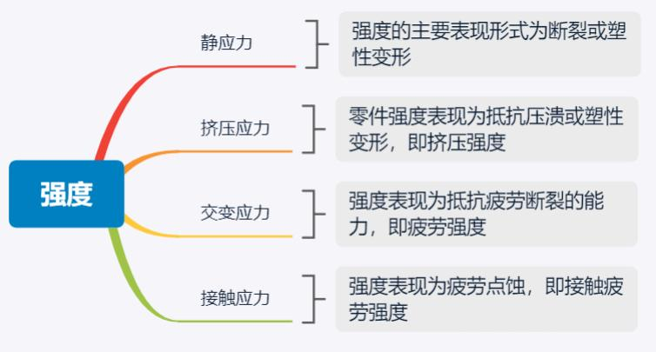
绪论部分 0-2机械零件的强度
三、机械零件的强度
在静应力作用下，零件强度不能满足工作要求时的主要失效形式是断裂或塑性变形。强度是反映机械零件承受 载荷时不发生失效的重要指标。
宣城市信息工程学校在线精品课程---《机械基础》
Notes:
Background provided by m62 Visualcommunications, visit www.m62.net for more information

Slide 7
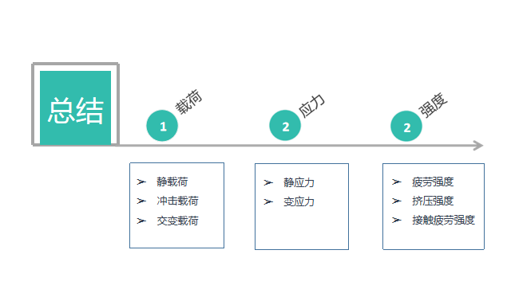
绪论部分 0-2机械零件的强度
宣城市信息工程学校在线精品课程---《机械基础》
Notes:
Background provided by m62 Visualcommunications, visit www.m62.net for more information

